Slide 1

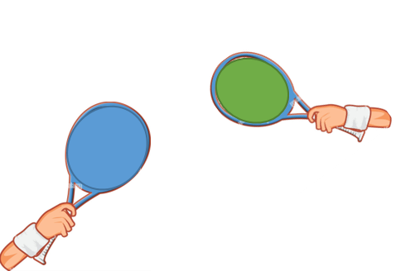
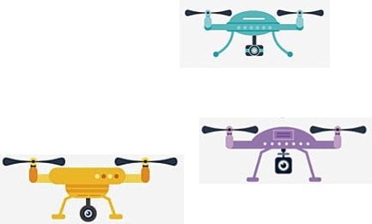

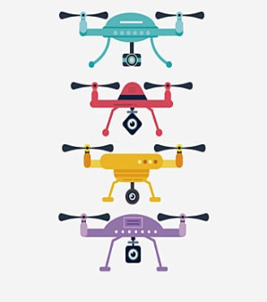

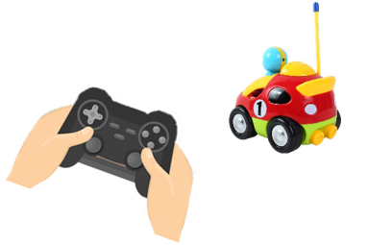

Slide 2
TIEMPO

Slide 3

Prepara tu plan de vuelo
ATRAS
IZQUIERDA
Sin giro
DERECHA
ADELANTE
ATERRIZA
ADELANTE

Slide 4
Prepara tu plan de vuelo
IZQUIERDA
IZQUIERDA
Con giro
DERECHA
IZQUIERDA
ATERRIZA
ADELANTE

Slide 5
Prepara tu plan de vuelo

Slide 6
Prepara tu plan de vuelo

Slide 7
Prepara tu plan de vuelo
Sin giro

Slide 8
Prepara tu plan de vuelo
Con giro

Slide 9
Prepara tu plan de vuelo

Slide 10
Prepara tu plan de vuelo
Sin giro

Slide 11
Prepara tu plan de vuelo
Con giro

Slide 12
Prepara tu plan de vuelo

Slide 13
Prepara tu plan de vuelo
Sin giro

Slide 14
Prepara tu plan de vuelo
Con giro

Slide 15
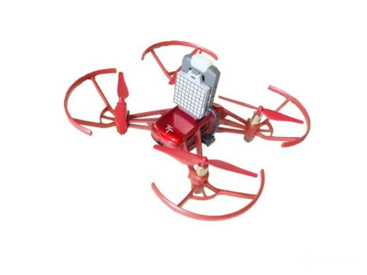
Altura
Anchura
Profundidad

Slide 17
Take off
Right
Left
Land

Slide 18
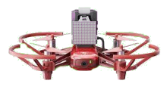

Slide 19

Tello web app

Slide 20
Adelante
Atrás
1
2
Izquierda
Derecha
3
4
Arriba
Abajo
5
6
Flip
7

Slide 21
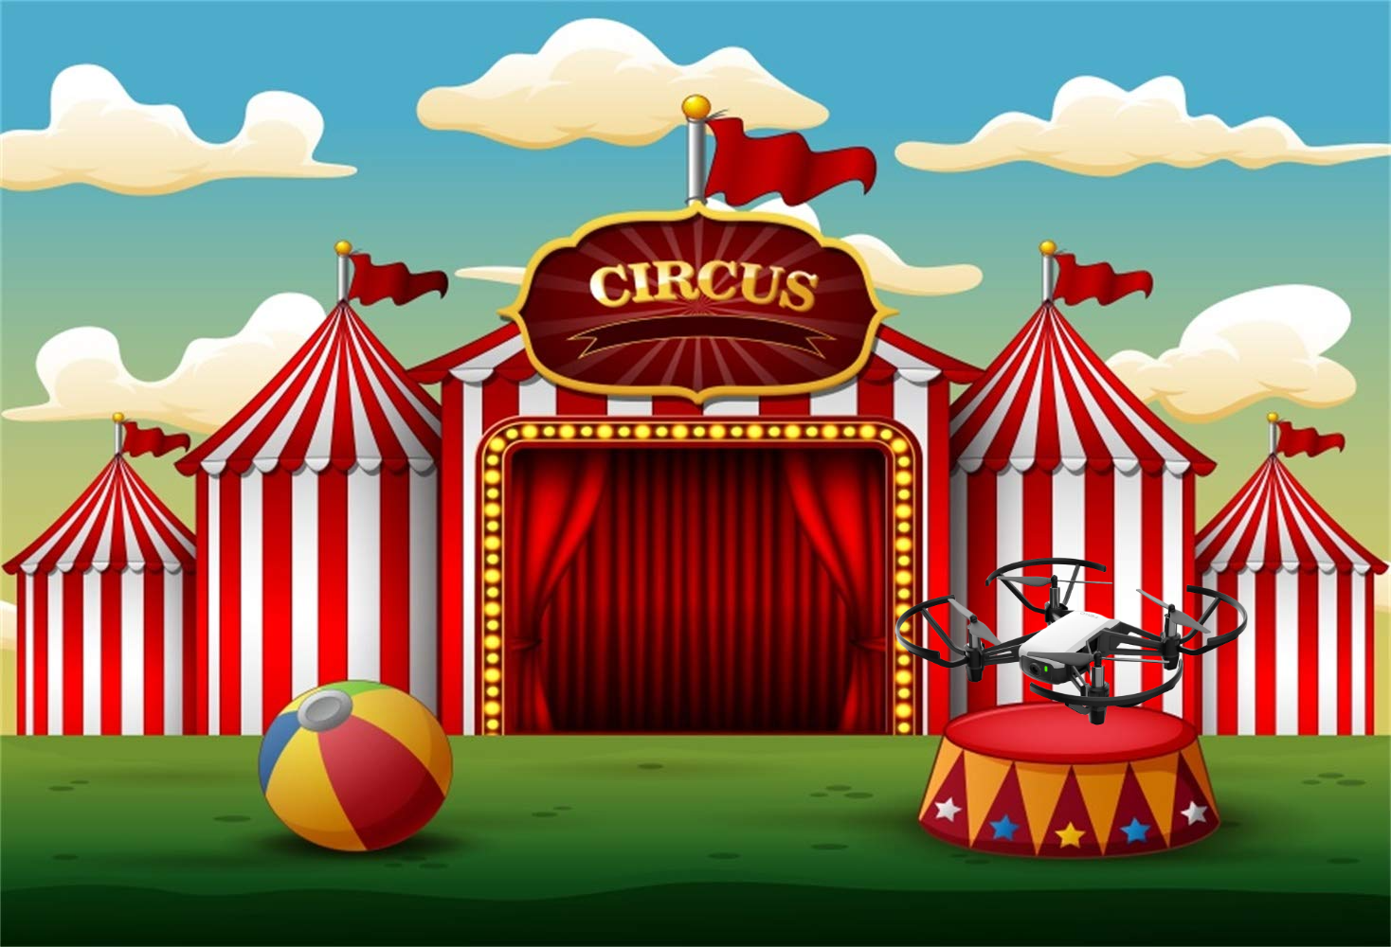


Slide 22

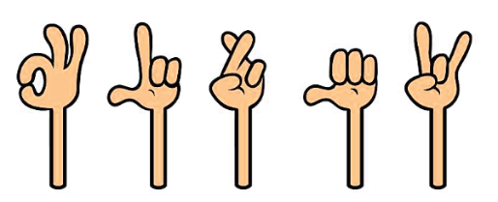
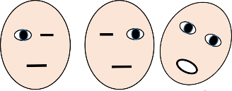

Slide 25
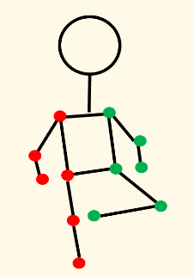

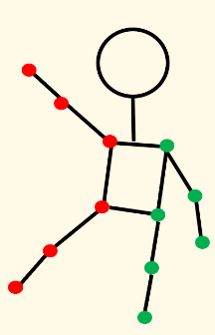




Slide 26

NORTE
NORTE

Slide 27
Atrás
Adelante
Izquierda
Gira
Pimiento
Margarita
Abajo
Derecha
Amigo
Gazpacho
Arriba
Flip
Castillo
Salsa
Peluca
Nariz

Slide 28
Local
simulacion
Local
produccion
global
simulacion
global
produccion
direct
simulacion
direct
produccion

Slide 29


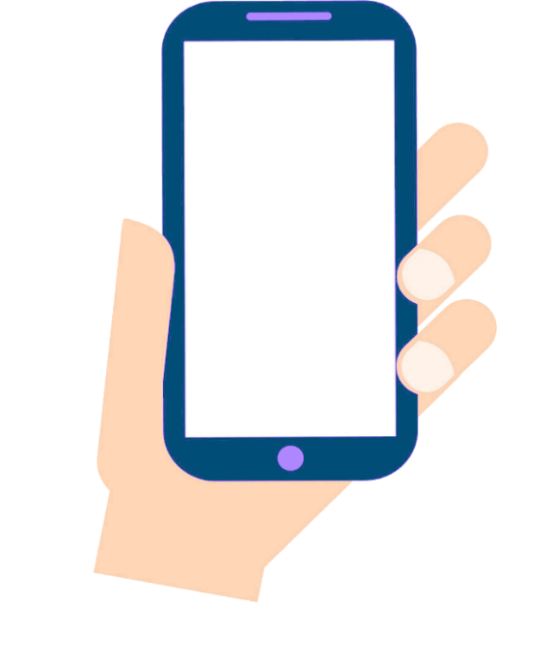
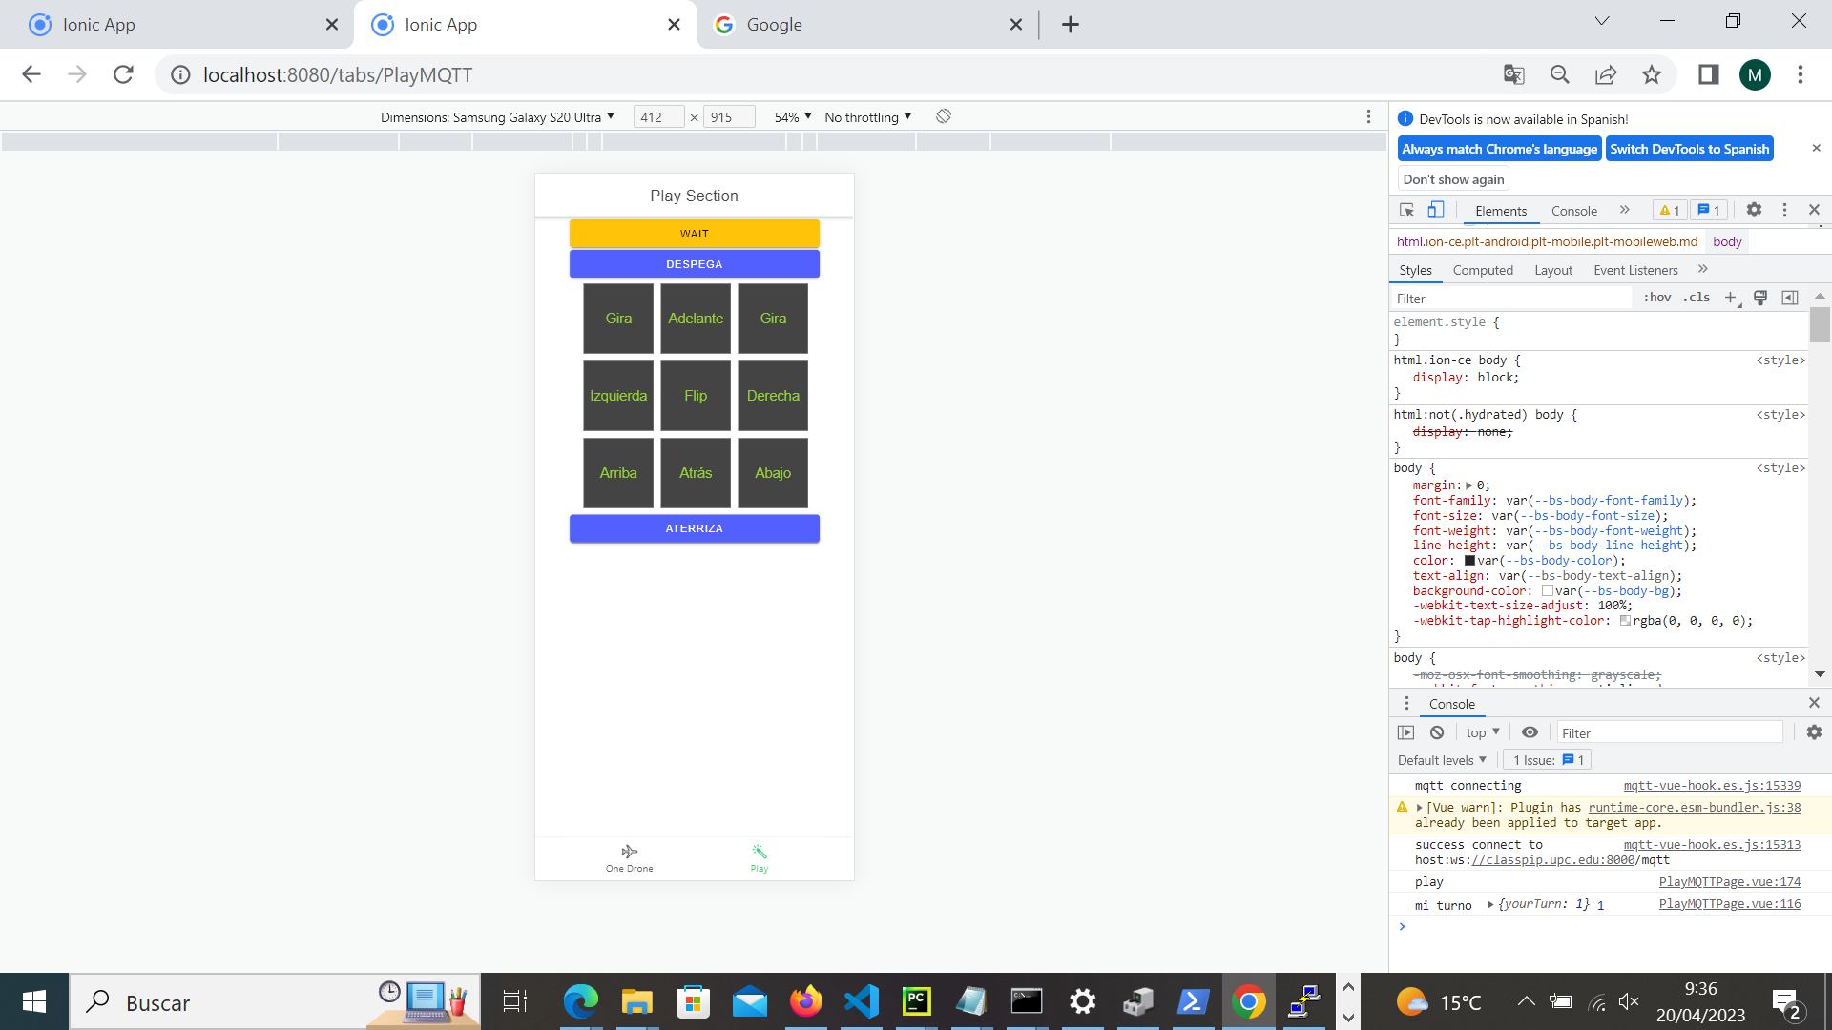
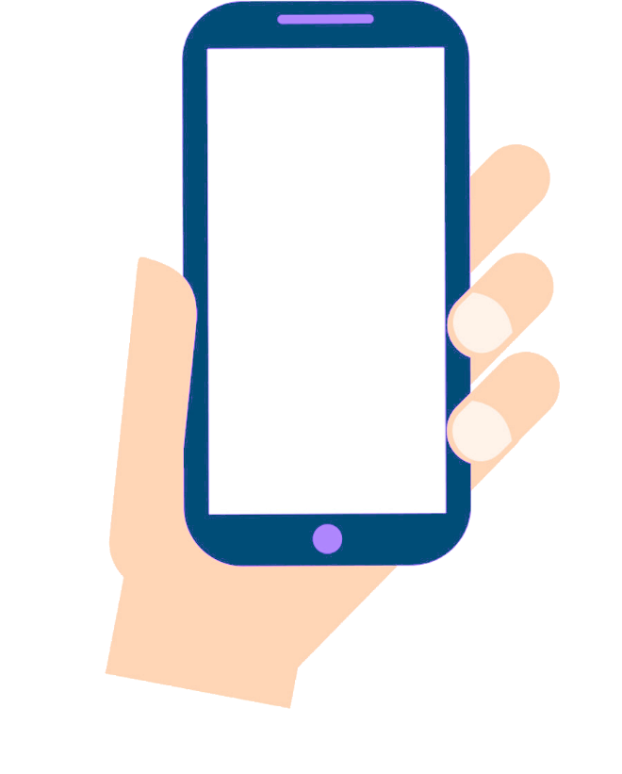
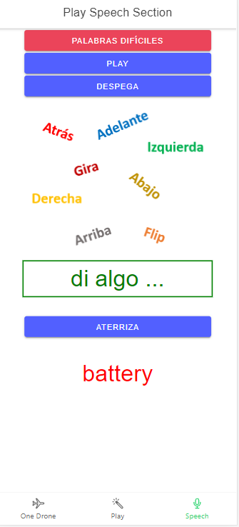
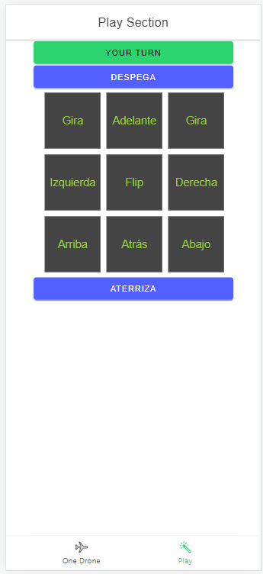
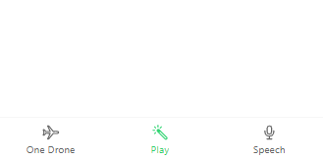
.
Web App server
Tello Drone Server
MQTT broker
internet

Slide 30
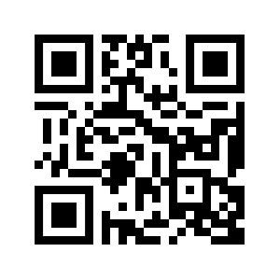
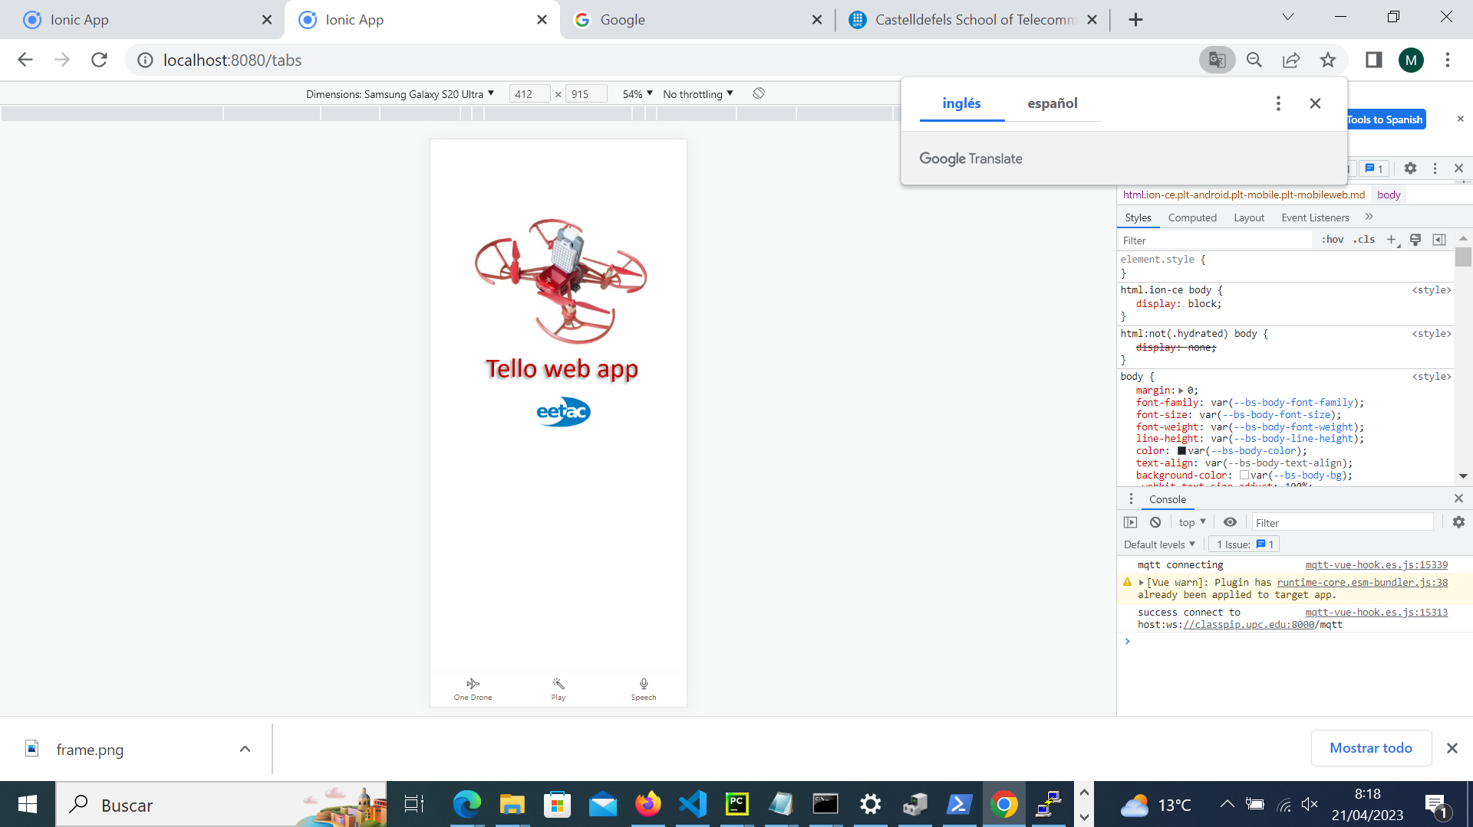
dronseetac.upc.edu:8103

Slide 31
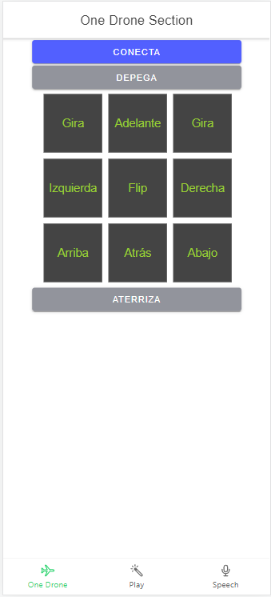
.
Web App server
Tello Drone Server
MQTT broker
internet

